Slide 1
BÀI HÁT: NHẬT KÍ CỦA MẸ

Slide 2
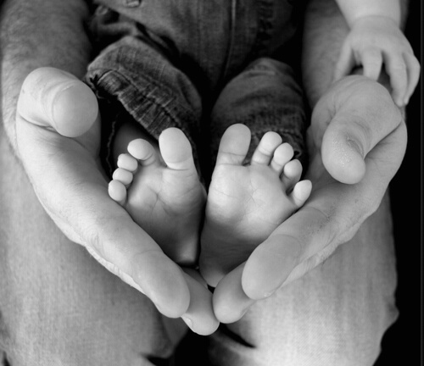
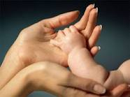
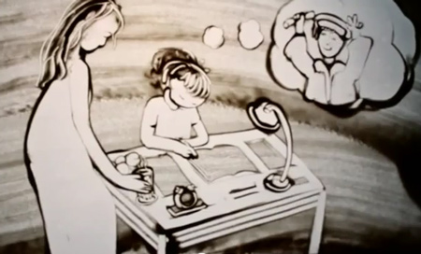
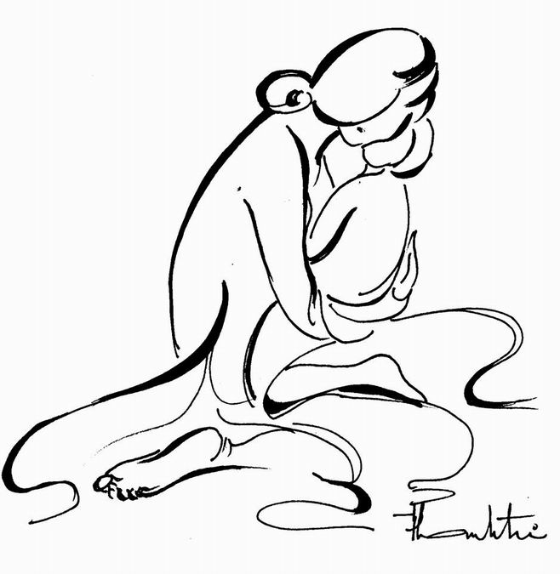

Slide 3
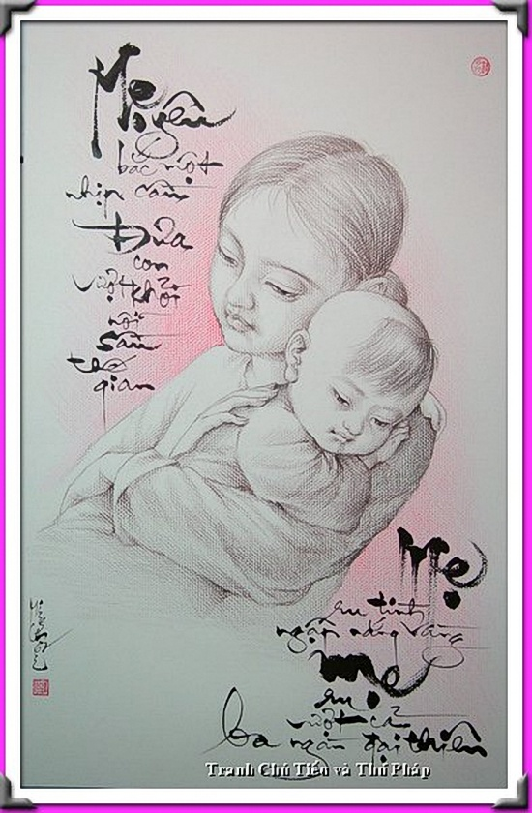
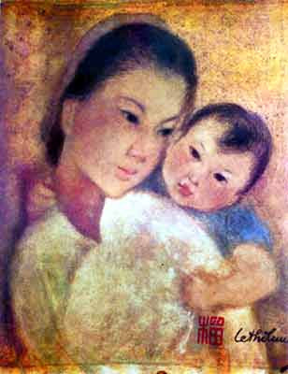
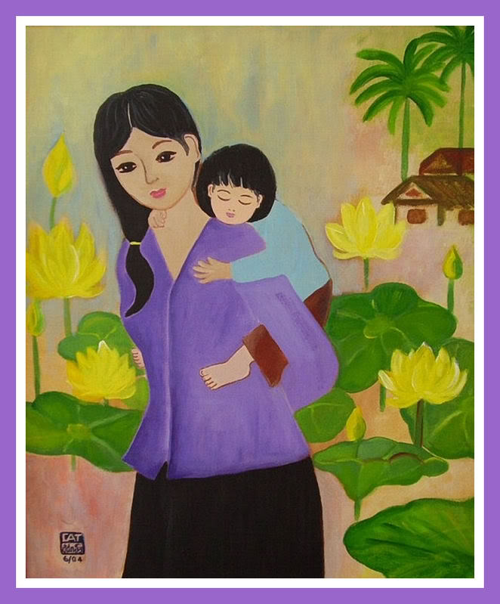

Slide 4
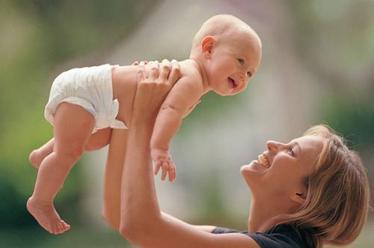
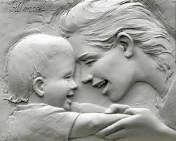
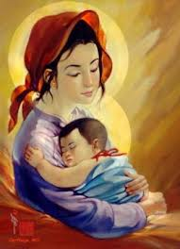

Slide 5
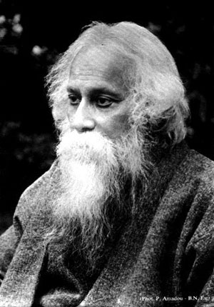
I. Tìm hiểu chung:
Tác giả:
- Cuộc đời: R. Ta-go (1861-1941) tên đầy đủ là Ra-bin-đra-nát Ta-go (Ra-bin-đra-nát nghĩa là Thần Thái Dương, dịch tên ông sang Tiếng Việt là Tạ Cơ Thái Dương)
- Quê quán: sinh tại Kolkata, Tây Bengal, Ấn Độ, trong 1 gia đình quý tộc
- Tuy tài năng nhưng số phận Ta-go gặp nhiều bất hạnh
- Sự nghiệp sáng tác:
+ Ta- go làm thơ từ rất sớm và cũng tham gia các hoạt động chính trị và xã hội

Slide 6
+ Vào năm 1913, ông trở thanh người Châu Á đầu tiên được trao Giải Nobel Văn học với tập “Thơ dâng”
+Ta-go đã để lại cho nhân loại gia tài văn hóa đồ sộ: 52 tập thơ, 42 vở kịch, 12 bộ tiểu thuyết, khoảng 100 truyện ngăn, trên 1500 bức họa và nhiều bút kí, luận văn…
+ Một số tác phẩm tiêu biểu: Tập thơ Người làm vườn, tập Trăng non, tập Thơ dâng…
- Phong cách sáng tác: Đối với văn xuôi, Ta-go đề cập đến các vấn đề xã hội, chính trị, giáo dục. Về thơ ca, những tác phẩm của ông thể hiện tinh thần dân tộc và dân chủ sâu sắc, tinh thần nhân văn cao cả và chất trữ tình triết lí nồng đượm; sử dụng thành công những hình ảnh thiên nhiên mang ý nghĩa tượng trưng, hình thức so sánh, liên tưởng vè thủ pháp trùng điệp

Slide 7
- Ông để lại gia tài văn hóa nghệ thuật đồ sộ: 52 tập thơ, 42 vở kịch, 12 bộ tiểu thuyết, hàng trăm truyện ngắn,…trên 1500 bức họa và số lượng ca khúc lớn
Là nhà văn đầu tiên của Châu Á được nhận giải thưởng Nô-ben về văn học năm 1913 với tập “Thơ dâng”.
*Phong cách thơ:
- Thơ Ta-go thể hiện tinh thần dân tộc và dân chủ sâu sắc, tinh thần nhân văn cao cả và chất trữ tình thắm thiết triết lý nồng đượm.
- Thơ ông sử dụng rất thành công những hình ảnh thiên nhiên mang ý nghĩa tượng trưng, những hình thức liên tưởng, so sánh và thủ pháp trùng điệp.
Ông không chỉ nổi tiếng với tập thơ «Dâng» mà còn nổi tiếng với
tập thơ Trăng non” Ra đời trong những năm tháng đầy bi kịch của cuộc đời Ta-go
1902: vợ mất
1904:con gái thứ 2 qua đời
1905: người cha ra đi
1907: con trai trưởng dời bỏ ông
Ông tâm sự: cõi đời hôn lên tôi với nỗi đau thương và đòi hỏi
tôi đáp lại bằng lời ca tiếng hát
* Nội dung: ca ngợi những tình cảm trong sáng, cao đẹp, đặc biệt là tình mẫu tử

Slide 8
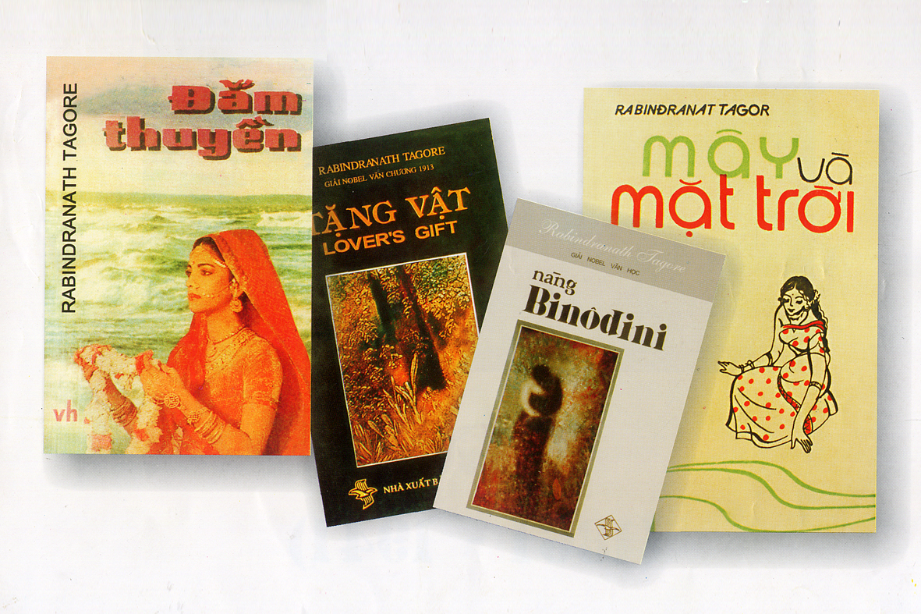
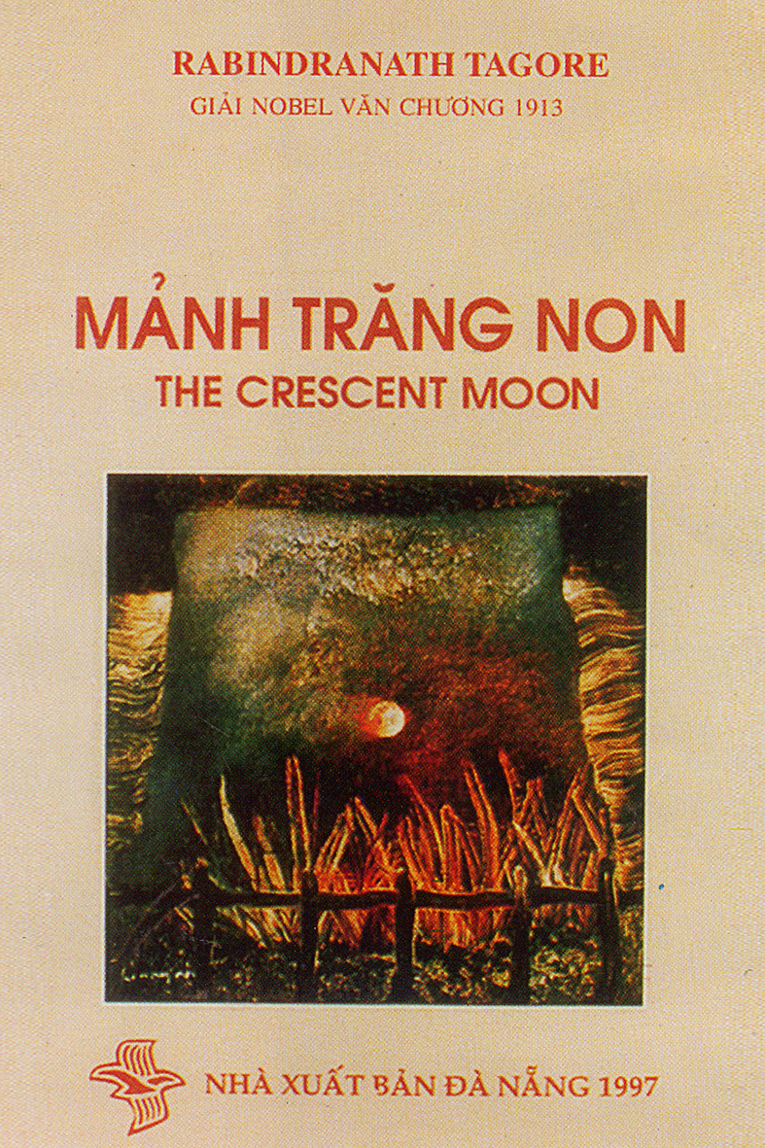

Slide 9
Bài thơ viết bằng tiếng Ben- gan được in trong tập Si -su (Trẻ thơ) xuất bản năm 1909

Slide 10
Clouds and waves
We play from the time we wake till the day ends. We play with the golden dawn, we play with the silver moon. I ask, "But, how am I to get up to you?" They answer, "Come to the edge of the earth, lift up your hands to the sky, and you will be taken up into the clouds." "My mother is waiting for me at home," I say. "How can I leave her and come?" Then they smile and float away. But I know a nicer game than that, mother. I shall be the cloud and you the moon. I shall cover you with both my hands, and our house-top will be the blue sky. The folk who live in the waves call out to me-- "We sing from morning till night; on and on we travel and know not where we pass." I ask, "But, how am I to join you?" They tell me, "Come to the edge of the shore and stand with your eyes tight shut, and you will be carried out upon the waves." I say, "My mother always wants me at home in the evening--how can I leave her and go?" Then they smile, dance and pass by. But I know a better game than that. I will be the waves and you will be a strange shore. I shall roll on and on and on, and break upon your lap with laughter. And no one in the world will know where we both are.
MÂY VÀ SÓNG
Được chính Ta-go dịch sang tiếng Anh, in trong tập “Trăng non” (1915)

Slide 11
2. Tác phẩm:
*. Hoàn cảnh sáng tác
- “Mây và sóng” được viết bằng tiếng Ben-gan, in trong tập thơ Si-su (Trẻ thơ), xuất bản năm 1909 và được Ta-go dịch ra tiếng Anh, in trong tập Trăng non xuất bản năm 1915.
* PTBĐ:- Biểu cảm
* Thể thơ: tự do.

Slide 12
Bài thơ Mây và Sóng
Mẹ ơi, những người sống trên mây đang gọi con: “Chúng ta chơi đùa từ khi thức dậy cho đến lúc chiều tà, Chúng ta chơi với buổi sớm mai vàng, Chúng ta chơi với vầng trăng bạc.” Con hỏi: “Nhưng tôi làm sao mà lên được với các người?” Họ trả lời: “Hãy đến bên bờ trái đất, Và đưa tay lên trời, Em sẽ được nhấc bổng lên mây.” Con nói: “Mẹ tôi đang đợi ở nhà Làm sao tôi có thể bỏ mẹ tôi mà đi được?” Thế là họ cười rồi bay đi mất. Nhưng con biết một trò chơi thích hơn trò ấy, mẹ ơi. Con sẽ là mây và mẹ sẽ là trăng. Con sẽ lấy hai tay trùm lên người mẹ, Và mái nhà sẽ là bầu trời xanh thẳm.
Những người sống trong sóng nước gọi con: “Chúng ta hát từ sớm mai đến tối, Chúng ta ngao du khắp nơi này nơi nọ Mà không biết mình đã từng qua những nơi nào”. Con hỏi: “Nhưng tôi làm sao gặp được các người?” Họ bảo con: “Hãy đến chỗ gần sát biển Và đứng đó, nhắm nghiền mắt lại, Là em sẽ được đưa lên trên làn sóng” Con bảo: “Buổi chiều, mẹ tôi luôn luôn muốn tôi ở nhà với mẹ - Làm sao tôi có thể bỏ mẹ tôi mà đi được?” Thế là họ cười, múa nhảy rồi đi qua. Nhưng con biết một trò chơi hay hơn trò ấy Con sẽ là sóng, mẹ sẽ là một bờ biển lạ lùng. Con sẽ lăn, lăn, lăn mãi Và vỗ vào gối mẹ, cười vang. Và không một ai trên cõi đời này biết nơi đâu mẹ con ta đang ở.

Slide 13
2. Bố cục:2 phần
Phần 1: từ đầu đến «trời xanh thẳm» -> Em bé kể với mẹ nghe về những người ở «trên mây» và trò chơi thứ nhất của em
Phần 2: còn lại-> Em bé kể với mẹ nghe về những người ở «trong sóng» và trò chơi thứ hai của em

Slide 14
Giữa hai phần có những điểm giống và khác nhau:
Trình tự tường thuật của mỗi phần đều có:
+ Lời mời gọi của mây hoặc sóng
+ Lời từ chối và lí do từ chối của bé.
+ Trò chơi do em bé
sáng tạo ra.
- Nhưng không trùng lặp ý:
+ Tính chất hấp dẫn của cảnh vật và trò chơi ở 2 phần là khác nhau
+ Cung bậc tình cảm ở 2 phần cũng khác nhau
Thủ pháp trùng điệp, kết cấu tăng tiến góp phần thể hiện
chủ đề của tác phẩm, tạo nhịp điệu cho bài thơ

Slide 15
II.Tìm hiểu văn bản:
1.Lời mời gọi của mây và sóng

Slide 16
…chơi từ khi thức dậy…chiều tà.
*Mây
…chơi với bình minh vàng,…vầng trăng bạc.
…ca hát từ sáng sớm đến hoàng hôn.
*Sóng:
…ngao du nơi này …nơi nao.
-> Thế giới đẹp đẽ lung linh sắc màu .

Slide 17
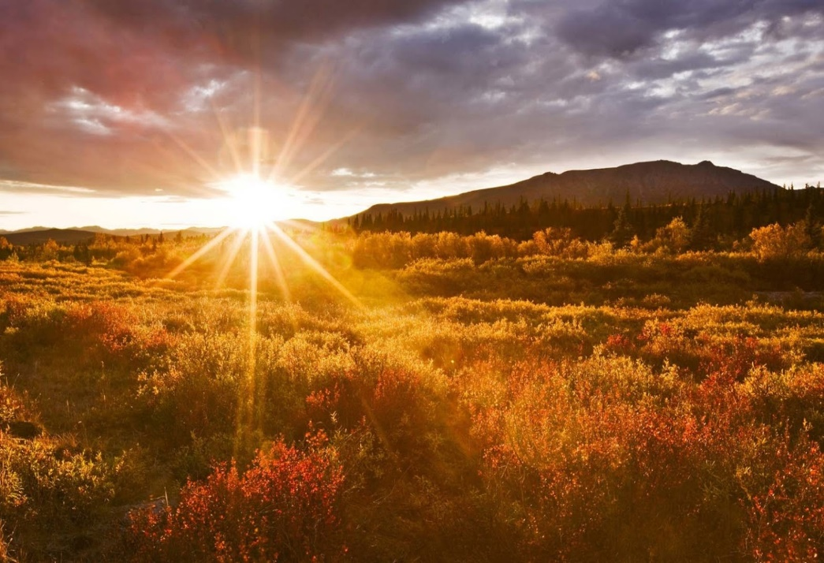
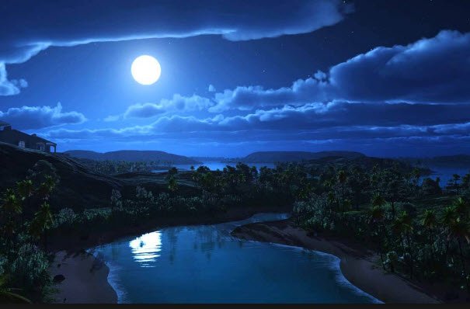
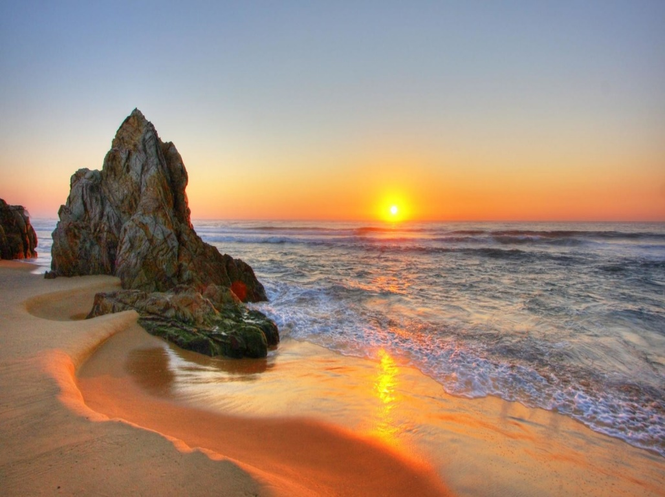

Slide 18
- Cách đến với mây:“Hãy đến nơi tận cùng trái đất, đưa tay lên trời, cậu sẽ được nhấc bổng lên tận tầng mây”
Cách đến với sóng: “Hãy đến rìa biển cả, nhắm nghiền mắt lại, cậu sẽ được làn sóng nâng đi”.
kì diệu như những phép màu trong truyện cổ tích
“...làm thế nào...lên đó được ?”
“Nhưng làm thế nào mình ra ngoài đó được?
=> muốn khám phá.

Slide 19
Thế giới của những người trên mây và sóng hấp dẫn trẻ thơ vì:
Phù hợp với tâm lí ham vui, ham chơi
Tác động đến trí tưởng tượng phong phú
-Đánh thức trí tò mò, ham hiểu biết và muốn đi xa để khám phá cuộc sống
Ta – go yêu mến và am hiểu tâm lí trẻ em
Ý nghĩa:
Thiên nhiên luôn có một sức vẫy gọi mãnh liệt với con người, đặc biệt là với tâm hồn trẻ thơ hồn nhiên, giàu trí tưởng tượng và giàu ước mơ, khát vọng
Sâu xa hơn, sự hấp dẫn, lí thú của các trò chơi trên mây và trong sóng còn tượng trưng cho những cám giỗ trong cuộc sống

Slide 20
2.Lời từ chối của em bé:
LỜI TỪ CHỐI MÂY
“Mẹ mình đang đợi ở nhà”- con bảo - “Làm sao có thể rời mẹ mà đến được?
LỜI TỪ CHỐI SÓNG
- Con bảo:“Buổi chiều mẹ luôn muốn mình ở nhà, làm sao có thể rời mẹ mà đi được?”
->Em nghĩ đến mẹ
->Em hiểu lòng mẹ
*Em bé rất yêu mẹ, không muốn dời xa mẹ.Lời từ chối hồn nhiên, đáng yêu nhưng cũng rất dứt khoát.
Ý nghĩa nhân văn sâu sắc: sức níu giữ của tình mẫu tử

Slide 21
3. Trò chơi của em bé và mẹ
Con là mây, mẹ là trăng
Hai bàn tay con ôm lấy mẹ
Và mái nhà ta là bầu trời xanh thẳm
-so sánh mang ý nghĩa biểu tượng
Mây – con: ngây thơ, trong sáng
Trăng – mẹ: dịu dàng, ấm áp
Con là sóng, mẹ là bến bờ kì lạ.
Con lăn, lăn, lăn mãi rồi sẽ cười vang vỡ tan vào lòng mẹ
Và không ai trên thế gian này biết mẹ con ta ở chốn nào

Slide 22
- Điệp ngữ: lăn; hình ảnh so sánh mang ý nghĩa biểu tượng:
Sóng – con: hồn nhiên, tinh nghịch
Bến bờ kì lạ - mẹ: sự bao la, khoan dung
=> ngợi ca từ mẫu tử thiêng liêng bất diệt

Slide 23
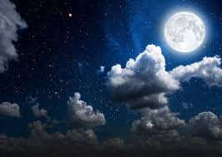

Slide 24
III.TỔNG KẾT:
* Nghệ thuật: Bố cục bài thơ 2 phần giống nhau những không trùng lặp về ý và lời.
Hình ảnh thiên nhiên giàu ý nghĩa tượng trưng.
* Nội dung: Bài thơ ca ngợi ý nghĩa thiêng liêng của tình mẫu tử.

Slide 25
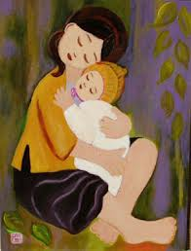
III. Luyện tập:

Hãy viết một đoạn văn trình bày suy nghĩ của em về ý nghĩa tình mẫu tử .

